Slide 1
ЛЕКЦИЯ 10
ИННОВАЦИОННЫЕ ТЕХНОЛОГИИ, КОТОРЫЕ ВОЗМОЖНО ИСПОЛЬЗОВАТЬ В КАДАСТРОВОЙ ДЕЯТЕЛЬНОСТИ.

Slide 2
Рассмотрим отдельные инновационные технологии, которые возможно использовать в кадастровой деятельности.
Мобильное лазерное сканирование - метод лазерной съемки, позволяющий в режиме движения получать большое количество высокоточных измерений окружающего пространства. Riegl VMX-250 — одна из современных систем мобильного сканирования, представляет из себя два сканера, работающих в режиме профилографа, с частотой сканирования до 300 кГц (на сканер), четыре широкоугольные фотокамеры с частотой фотографирования до пяти кадров в секунду, инерциальный и навигационный GNSS блок и вычислительный блок.

Slide 3
Мобильный лазерный сканер позволяет определять: наклонную дальность D от сканера до объекта, находящегося на пути распространения лазерного луча, трех координат и пространственного положения сканера, трехугловых отклонений сканирующего луча и время получения измерений. Получая перечисленные 8 значений ориентирования для каждого лазерного отражения, в дальнейшем при обработке данных можно перейти к пространственным координатам каждой точки лазерного отражения.
Уникальность технологии мобильных систем сканирования RIEGL заключается в том, что процесс измерений полностью автоматизирован и выполняется непосредственно во время движения со скоростью от 20 до 100 км/ч, что позволяет выполнять огромные объемы работ за кратчайшее время.

Slide 4
Методика и технологии выполнения работ при использовании мобильной лазерной системы Riegl VMX-250 заключается в выполнении следующих процедур:
1) описание физико-географической характеристики района выполнения работ;
2) анализ топографо-геодезической изученности района;
3) анализ сведений о методике и технологии выполнения работ;
4) геодезическое обеспечение мобильного лазерного сканирования;
5) монтаж мобильной сканирующей системы;
6) инициализация мобильной сканирующей системы;
7) выполнение мобильного лазерного сканирования;
8) обработка данных мобильного лазерного сканирования;
9) обработка комбинированной инерциально-спутниковой траектории совместно с ГНСС данными базовых станций;
10) обработка ГНСС траектории относительно базовых станций;
11) объединение облака точек и фотоснимков с траекторными данными, присвоение точкам цвета согласно фотоснимкам;
12) разбиение точек по блокам, пересчет облака точек в местную СК, уравнивание и конвертация точек лазерных отражений;
13) контроль точности готовой продукции.

Slide 5
При описании физико-географической характеристики района выполнения работ дается характеристика климата, рельефа, основных пород, территорий, основной гидрореки. При анализе топографо-геодезической изученности района определяется наличие материалов предыдущей съемки на указанную часть территории.

Slide 6
Обработка данных производится с использованием лицензированного программного обеспечения, например «Topcon Tools» производства компании «Topcon», которая включает в себя:
1) вычисление всех векторов, входящих в геодезическую сеть;
2) отбраковку и последовательное исключение из уравнивания векторов, которые по своим параметрам (высокий вес, выбросы, невозможность введения поправки за ионосферу) не согласуются с характеристиками большинства векторов, входящих в сеть. Доброкачественность измеренных векторов оценивалась при их вычислении по приближенному допуску;
3) математическую оценку точности замыканий (в плане или по высоте) замкнутых фигур, образованных GPS-векторами. Так, незамыкание в треугольниках векторов меньше определенных допусков (зависящих от длины полигонов) в 10 - 20 раз, что свидетельствует о высоком качестве наблюдений;
4) контроль согласованности исходных пунктов триангуляции. Для определения координат пунктов использовано более одного исходного пункта, что позволило оценить точность исходной геодезической сети;
5) окончательное уравнивание сети с закреплением исходных пунктов.

Slide 7
Перевод координат из WGS-84 в систему координат МСК-63 выполняется с точностью 2 мм.
Топографическая съемка проводится с пунктов планово-высотной опорной геодезической сети, без проложения теодолитных ходов.
Для выполнения мобильного лазерного сканирования на автодороге мобильный лазерный сканер модет быть установлен на крыше автомобиля (рисунок 1).

Slide 8
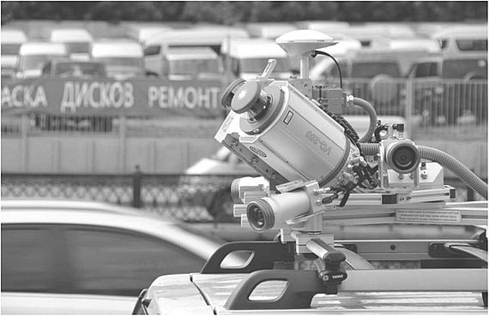
Рисунок 1. Мобильная сканирующая система УМХ-250, установленная на крыше автомобиля

Slide 9
Для получения качественных GNSSINS данных перед началом выполнения мобильного сканирования выполняется процедура инициализации, которая заключается в приведении инерциального INS и навигационного GNSS блока в рабочее состояние и выполняется в два этапа. Сначала в течение 5 - 10 мин выполняются GNSS измерения в статическом режиме. Во время данного режима мобильная сканирующая система находится в покое (не перемещается). Затем в течение 10 - 15 мин при включенной сканирующей системе осуществляются перемещения с осуществлением разворотов и поворотов.

Slide 10
Процедура инициализации мобильной сканирующей системы выполняется перед началом выполнения сканирования.
Все компоненты мобильной системы жестко связаны между собой и располагаются на одной платформе. Это обеспечивает высокую внутреннюю точность измерений. Абсолютная точность измерений складывается из качества траекторных данных GNSSINS измерений, данных геодезического обеспечения и качества их совместной обработки. Плотность лазерных измерений вдоль траектории сканирования зависит от установленной в сканере частоты измерений и скорости его движения. Чем ниже скорость, но выше частота сканирования — тем выше плотность лазерных измерений.
Выполнение мобильного лазерного сканирования выполняется в прямом и обратном направлениях при помощи мобильной системы Riegl VMX-250.

